Slide 1
Kursanwahl in Klasse 10 – Vorbereitung auf die Qualifikationsphase der gymnasialen Oberstufe
Informationsveranstaltung des Einstein Gymnasiums für die Schüler und Eltern der Klassenstufe 9

Slide 2
Allgemeines
2. Halbjahr Klasse 10 an Gymnasien = Einführungsphase in die Qualifikationsphase = Vorbereitung für die Jahrgänge 11 und 12
Alle Fächer, die in der Sekundarstufe II (SEK II) belegt werden sollen, müssen zuvor in Klasse 10 mindestens zweistündig belegt sein.
Die Schüler wählen im 1. Halbjahr der Klasse 10 ihre Kursbelegung für die Qualifikationsphase.

Slide 3
Was ist neu?
Unterricht in Klasse 10
Fächer im Klassenverband
Fächer im Kurssystem
z.B. DE
z.B. EK
dazu neue Angebote:
Darstellendes Spiel (DS)
Wirtschaftswissenschaften (WI)
Medien und Kommunikation (ME) Technik (TE)
Psychologie (PS)
Mindeststundenzahl: 35 Wochenstunden

Slide 4
Übersicht: Fächer im Klassenverband
Aufgabenfeld (AF) | Fach | Anzahl der Wochenstunden | Bemerkungen
AF I sprachlich-literarisch-künstlerisch | DE | 4
 | EN | 3
 | FR/SN* | 3 | +2 (10a)*
AF II gesellschaftswissenschaftlich | GE | 2
AF III mathematisch-naturwissenschaftlich-technisch | MA | 4
 | BI | 2
 | CH | 2
 | PH | 2
ohne AF | Sport | 3
insgesamt: | 25

Slide 5
Übersicht: Kurse - wahlpflichtig
Aufgabenfeld | Fach | Anzahl der Wochen-stunden pro Fach
AF I | MU oder KU | 2
AF II | PB oder WI oder EK oder PS | 2
AF III | keine wahlpflichtige Belegung | --
insgesamt: | 4

Slide 6
Übersicht: Kurse - frei wählbar
Aufgabenfeld | Fach | Anzahl der Wochen- stunden pro Fach
AF I sprachlich-literarisch-künstlerisch | DS, MU, KU, LA* | 2/4* (Latinum)
AF II gesellschaftswissenschaftlich | WI, EK, PB, PS | 2
AF III mathematisch-naturwissenschaftlich-technisch | IF, TE | 2
zusätzliches Fach | ME | 2
Auffüllen der Kurse bis zur Pflichtstundenzahl von 35/37h

Slide 7
Kursanwahl - Beispiel 1 (mit Latein)
Aufgabenfeld (AF) | Fach | Wochenstundenzahl | Anwahl
AF I sprachlich-literarisch-künstlerisch | LA | 4 | 4
 | DS | 2 - 4 | 2/2
 | KU
 | MU
AFII gesellschaftswissenschaftlich | PB | 2 - 4 | 2/2
 | EK
 | WIWI
 | PS
AF III mathematisch-naturwissenschaftlich-technisch | IF | 0 - 2 | 2
ohne AF | ME | 0 - 2 | 2
insgesamt |  |  | 10h

Slide 8
Kursanwahl - Beispiel 2 (ohne Latein)
Aufgabenfeld (AF) | Fach | Wochenstundenzahl | Anwahl
AF I sprachlich-literarisch-künstlerisch | DS | 2 - 6 | 2/2/2
 | KU
 | MU
AF II gesellschaftswissenschaftlich | PB | 2 - 8 | 2/2/2/2
 | EK
 | WIWI
 | PS
AF III mathematisch-naturwissenschaftlich-technisch | IF | 0 - 4 | 2/2
ohne AF | ME
insgesamt |  |  | 10h

Slide 12
Voraussetzungen für den Eintritt in die Qualifikationsphase
Versetzung am Ende der Jahrgangsstufe 10:
„In die Qualifikationsphase wird versetzt, wer
in jedem Fach mindestens ausreichende Leistungen (4) erreicht hat oder
bei ansonsten mindestens ausreichenden Leistungen höchstens eine mangelhafte Leistung (5) aufweist und diese mit einer mindestens befriedigenden Leistung (3) ausgleichen kann
Der Ausgleich für eine mangelhafte Leistung in der Fächergruppe I muss durch ein anderes Fach dieser Fächergruppe erfolgen.

Slide 13
Ausblick SEK II – Qualifikationsphase (11/1 – 12/2)
seit 2019 gilt die neue GOSTV an Gymnasien
Anwahl von mind. 10 Kursen davon:
2 Leistungskurse (je 5 WS)
7 Grundkurse (je 3 WS, Ma 4 WS)
Seminarkurs (2 WS)
Pflichtstundenzahl: 33/34 WS

Slide 14
Ausblick SEK II – Qualifikationsphase (11/1 - 12/2)
Leistungskurse:
1. LK-Fach aus den Fächern
Deutsch
fortgeführte Fremdsprache (EN, FR, SN)
Mathematik
2. LK-Fach „freie Wahl“
(entsprechend Angebot der Schule)

Slide 15
Ausblick SEK II – Qualifikationsphase (11/1 – 12/2)
Aufgabenfeld | Fach (kursiv nur GK)
AF I sprachlich-literarisch-künstlerisch | Deutsch
 | Fortgeführte Fremdsprache (FFS): Englisch, Französisch, Spanisch, Latein
 | künstlerisches Fach: Kunst, Musik, Darstel-lendes Spiel
AF II gesellschaftswissenschaftlich | Geschichte, Geografie, Politische Bildung, Wirtschaft , Psychologie
AF III mathematisch-naturwissenschaftlich-technisch | Mathematik
 | Naturwissenschaft: Biologie, Chemie, Physik Technische Fächer: Informatik, Technik
ohne AF | Sport
ohne AF | Seminarkurs
zusätzliches Fach | Medien und Kommunikation …

Slide 16
Ausblick SEK II – Qualifikationsphase (11./12.) Der Seminarkurs
dient der fachlichen, fächerübergreifenden oder fächerverbindenden Vertiefung in einem oder mehreren Unterrichtsfächern
Ausprägung „Wissenschaftspropädeutik“ oder „Studien- und Berufsorientierung“
wird einem bestimmten Fach zugeordnet
Anwahl durch Schüler unabhängig von der Kursbelegung

Slide 17
Belegverpflichtung nach GOSTV §1, §8, §9

Slide 18
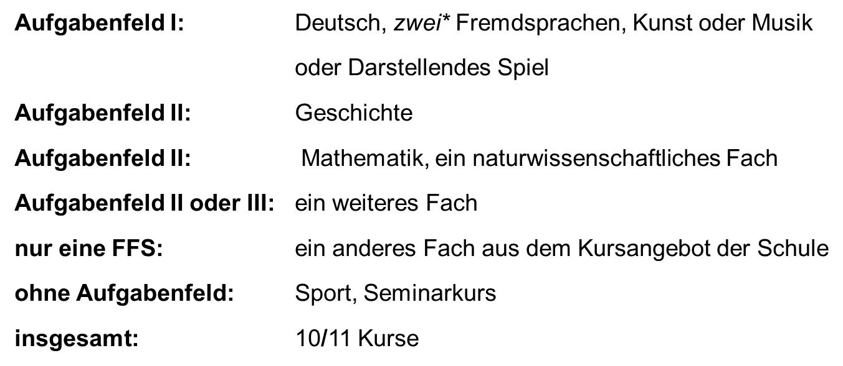
Belegverpflichtung

Slide 19
Eckpunkte Fremdsprachenbelegung
In der GOST sind grundsätzlich 2 FS zu belegen.
Die Belegung einer zweiten Fremdsprache kann je nach gewähltem Schwerpunkt entfallen, wenn vor Eintritt in die GOST eine FS mindestens 6 Jahre (in der Regel Englisch) und eine zweite mindestens 4 Jahre aufsteigend gelernt worden ist (betrifft alle FS).
im Leistungskurs 5 Wochenstunden
im Grundkurs 3 Wochenstunden

Slide 20
Eckpunkte - Wahl der Abiturfächer §10
drei schriftliche Abiturprüfungen: Die beiden Leistungskursfächer und ein Grundkursfach nach Wahl der Schülerin oder des Schülers
eine mündliche Abiturprüfung nach Wahl der Schülerin oder des Schülers aus den seit der Einführungsphase belegten Grundkursfächern (außer DS)
2 aus 3 – Regel: Unter den vier Prüfungsfächern müssen sich zwei der drei Fächer Deutsch, Mathematik oder fortgeführte Fremdsprache befinden.
AF – Regel: Aus jedem Aufgabenfeld muss ein Fach als Prüfungsfach gewählt werden

Slide 21
zeitlicher Ablauf Kursanwahl Klasse 10
Abgabetermin Kursanwahlzettel/Wahl der Leistungskurse:
25. Februar 2022 (Klassenleiter)
bis Juni 2022 Zusammenstellung der Kurse/Blockung
bis Mitte Juni 2022 Überprüfung der Kursanwahlen und Bekanntgabe der Kursbelegung für jeden Schüler

Slide 22
Beratungsmöglichkeiten
lutz.grey@lk.brandenburg.de
0331/2897914
individuelle Beratung (Büro R 01-15)

Slide 23
Danke für Ihre Aufmerksamkeit

